Slide 1
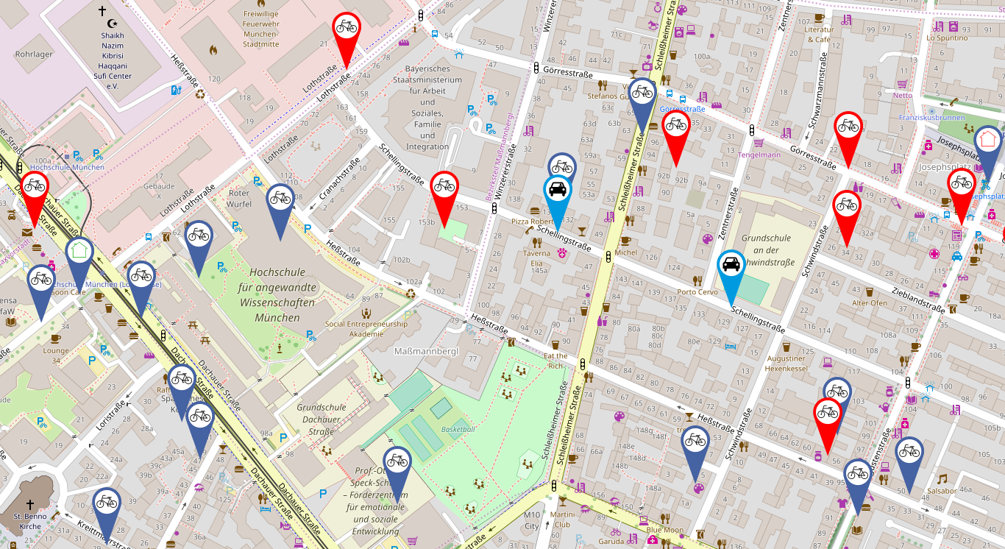
Radlhaupstadt+
von und mit Rudi, Andreas und Martin

Slide 2
Agenda
Problembeschreibung
Ziele
Architektur
Technologien
Daten befreien am Beispiel MVG More
Einbindung weiterer Anbieter
Demo
Weitere Ausbaumöglichkeiten

Slide 3
Problembeschreibung
Insellösungen/Apps von Mobilitätsanbietern
  > keine gemeinsame Darstellung von Fahrzeugen
Keine MVG-Rad-Übersicht im Browser

Slide 4
Ziele
Darstellung von Fahrrad- und Stations-Standorten verschiedener Anbieter
Daten (aus App) befreien
Auseinandersetzung mit unterschiedlichen Kartenanbietern und Technologien (z.B. jQuery, Python, Leaflet.js)

Slide 5
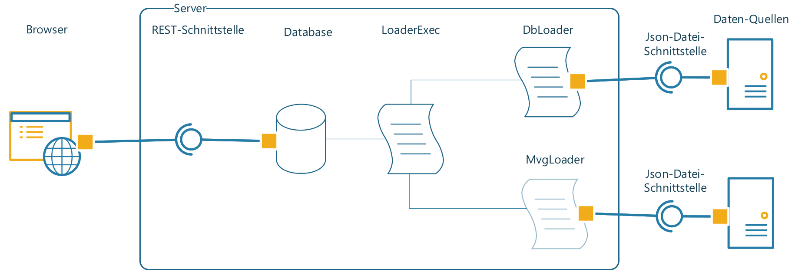
Architektur

Slide 6



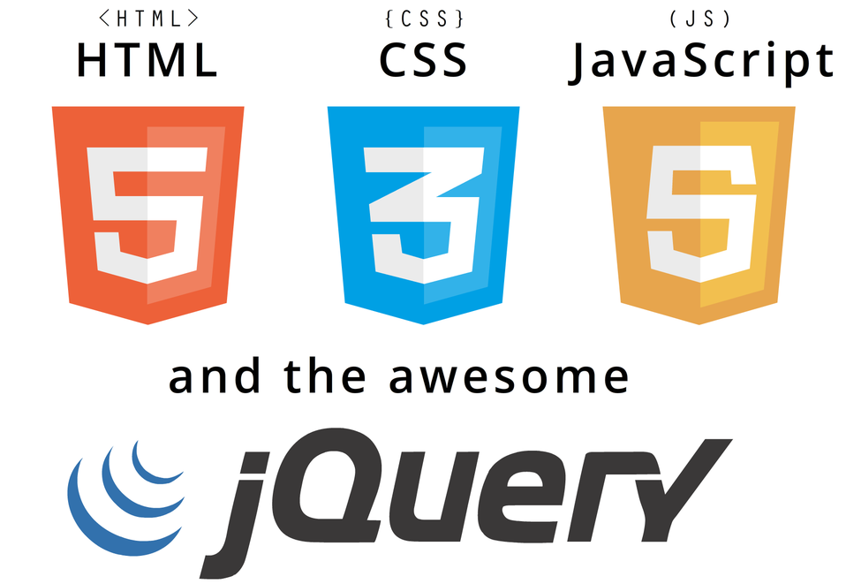


Technologien

Slide 7
Daten befreien
Analyse
  des HTTP-Headers der Android App (wireshark, Laptop als Access-Point)
  der Android App (APK, dex2jar, Decompiler)
  der MVG-Webseite und das geht so:

Slide 8
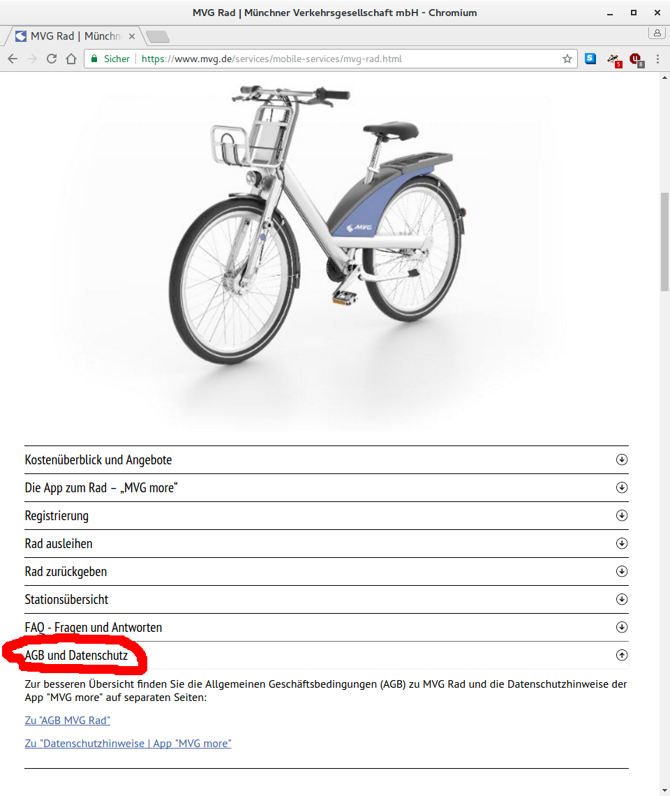

Slide 9
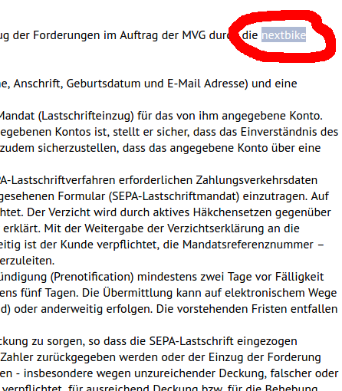

Slide 10
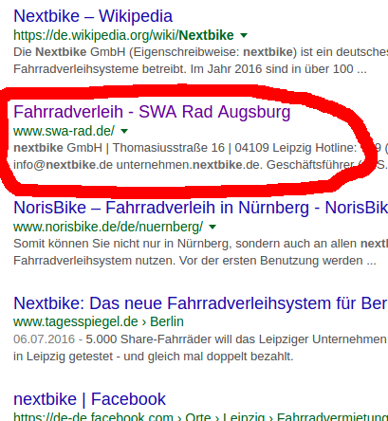

Slide 11
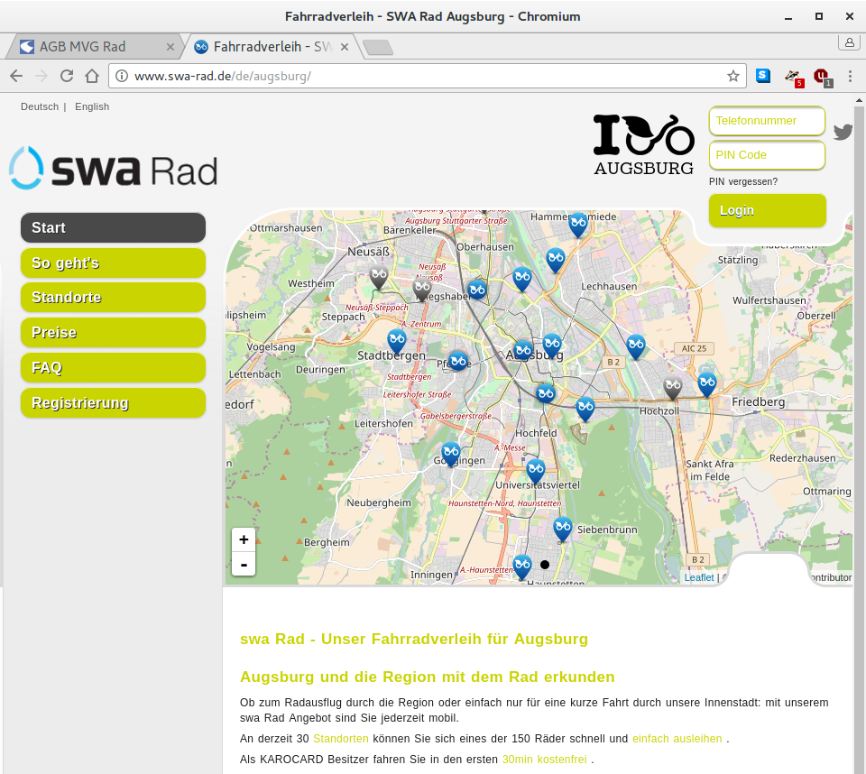

Slide 12
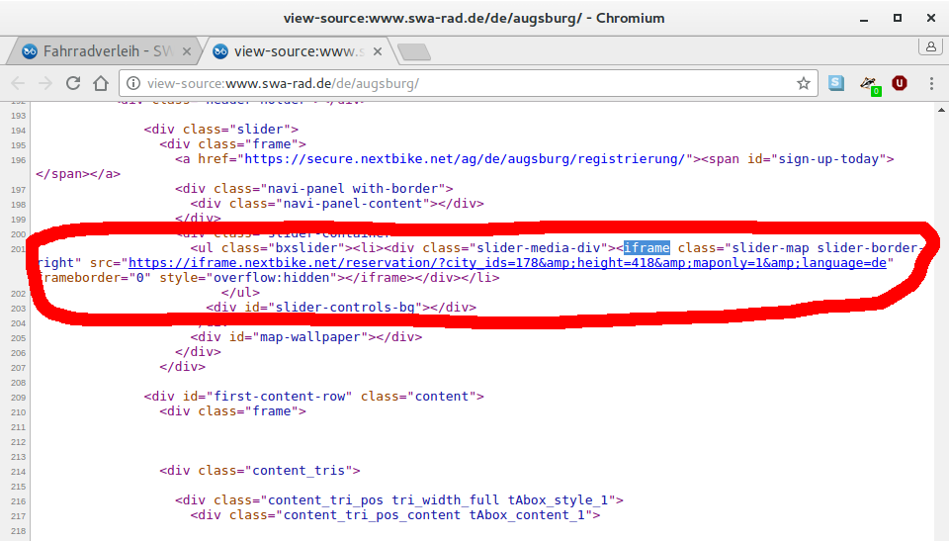

Slide 13
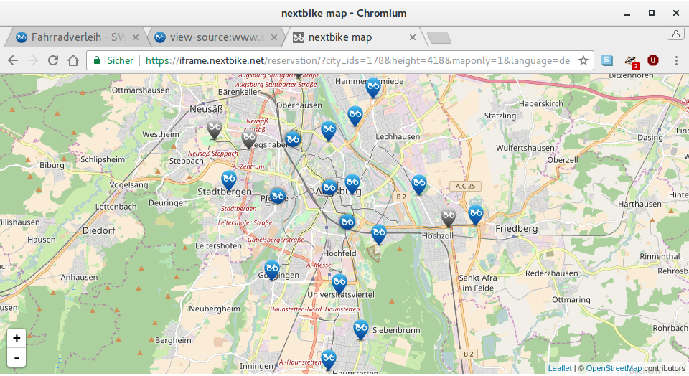

Slide 14
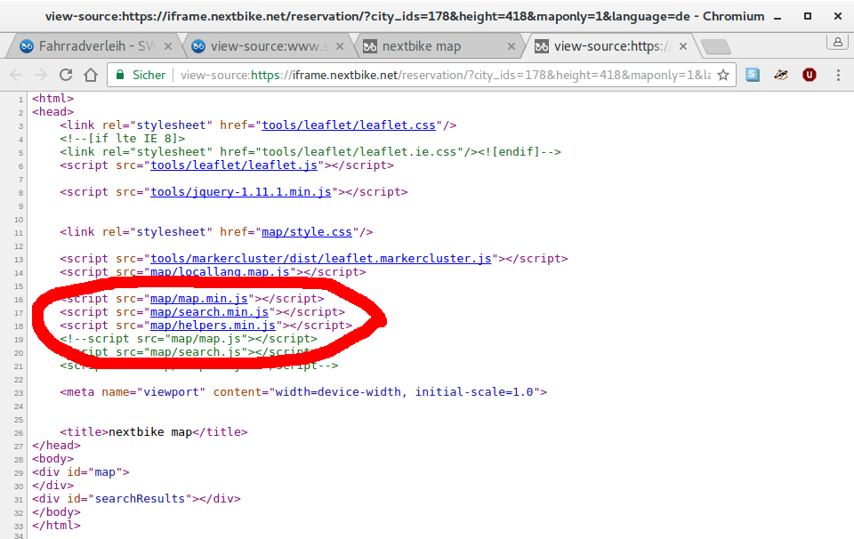

Slide 15
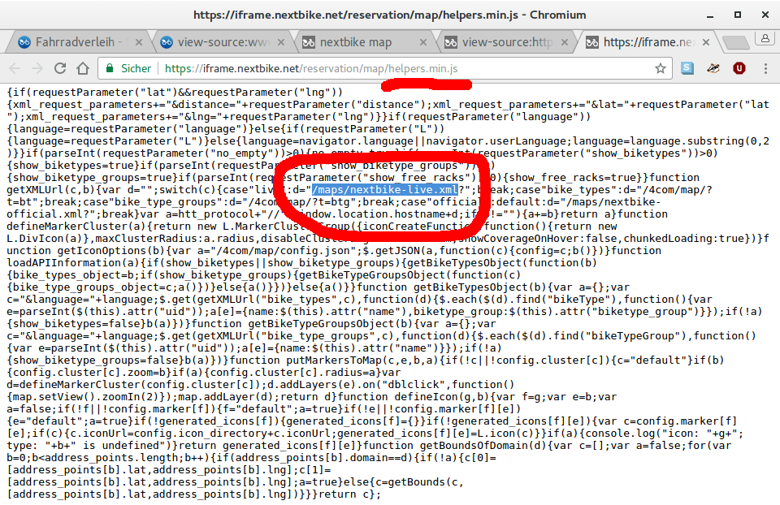

Slide 16
Addition
„https://iframe.nextbike.net“
+
„/maps/nextbike-live.xml“

Slide 17
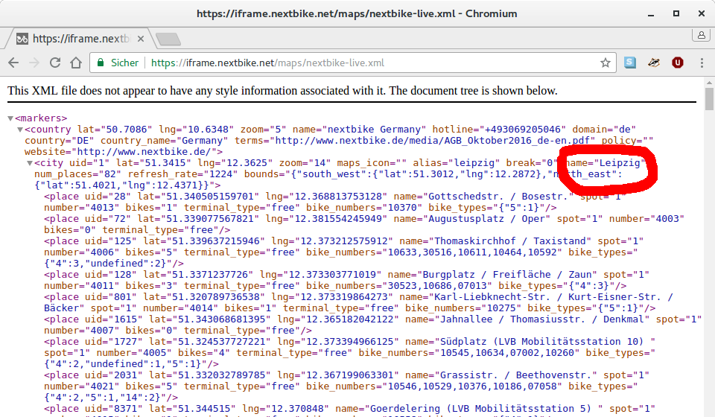

Slide 18
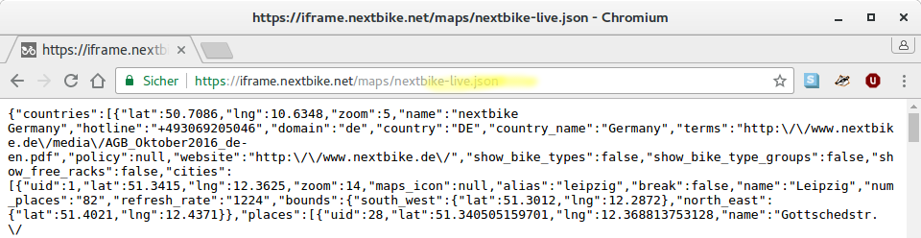

Slide 19
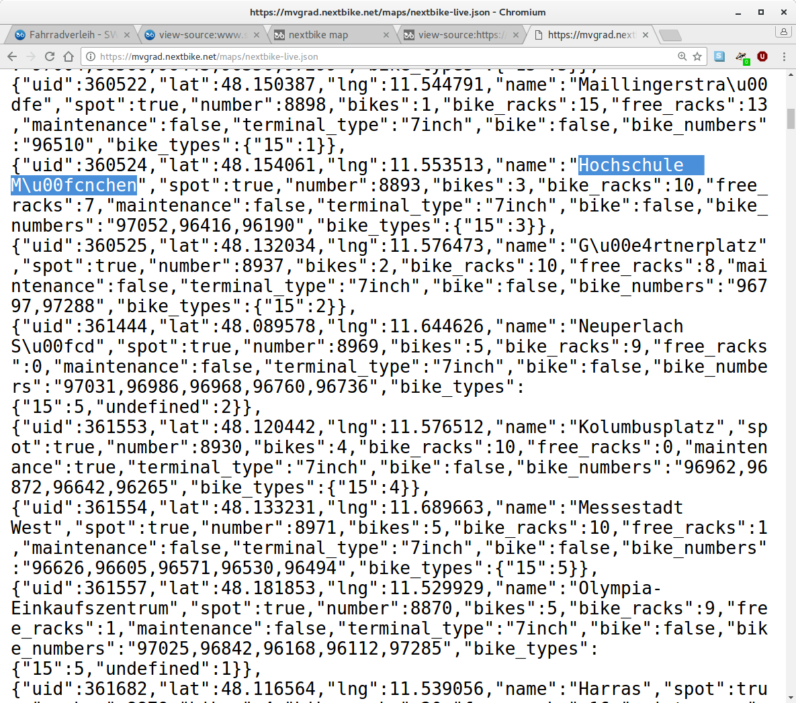

Slide 20
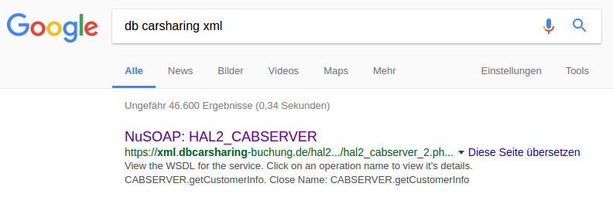
Andere Anbieter?
http://lmgtfy.com/?q=db+carsharing+xml

Slide 21
Demo
https://www.martinzell.de/radlhauptstadt/

Slide 22
Weitere Ausbaumöglichkeiten
Weitere Anbieter
Clustering der Marker
Caching
Fehlererkennung
  Veränderte URL
  Strukturänderung der Daten
Erweiterung der Fahrzeugeigenschaften

